Slide 1
BİLGİ HİZMETLERİ
10. HAFTA
Kütüphanelerde Literatür Tarama,
Belge Sağlama ve Çeviri Desteği Hizmetleri:
Araçlar, Yöntemler ve Güncel Yaklaşımlar
GÜLER DEMİR
Kastamonu Üniversitesi
İnsan ve Toplum Bilimleri Fakültesi
Bilgi ve Belge Yönetimi Bölümü
gulerdemir@kastamonu.edu.tr

Slide 2
KAPSAM
Giriş
Literatür Tarama Hizmetlerinin Tanımı ve Önemi
Literatür Tarama Sürecinde Kullanılan Yöntemler
Kurumsal ve Uzmanlaşmış Kütüphanelerin Rolü
Belge Sağlama ve Dijital Dağıtım Sistemleri
Çeviri Hizmetleri ve Çok Dilli Erişim
Güncel Teknolojik ve Yasal Gelişmeler
Pandemi Döneminde Dijital Paylaşım ve İş Birliği
Hizmet Araç, Yol ve Yöntemleri
Sonuç ve Değerlendirme
Kaynakça

Slide 3
GİRİŞ
Günümüz akademik araştırma ortamında, bilgiye erişim ve etkin literatür tarama hizmetleri, araştırmacıların başarıyla sonuçlandırdığı projelerin temel taşlarından biri durumuna gelmiştir.
Kütüphaneler, uzman personel ve gelişmiş teknolojik altyapıları aracılığıyla, kullanıcıların gereksinim duyduğu akademik literatürü sistematik ve etkin biçimde bulmalarını sağlayan çeşitli hizmetler sunmaktadır.
Bu hizmetler, literatür tarama, belge sağlama, çeviri ve bilgi paylaşım süreçlerini kapsayarak, araştırmacıların bilgiye ulaşma ve kullanma kapasitesini artırmayı amaçlamaktadır.
Bu ders, literatür tarama, belge sağlama, çeviri ve diğer akademik destek hizmetlerinin temel yöntemleri, uygulama örnekleri ve bu bağlamda güncel gelişmeleri detaylandırarak, kütüphanelerin bilgi erişim ekosistemindeki rolünü ortaya koymayı hedeflemektedir.

Slide 4
Literatür Tarama Hizmeti (Literature Search Service)
Kütüphaneler, literatür tarama hizmetlerini öncelikle, kullanıcıların ilgili akademik literatürü bulmalarına yardımcı olmak için çeşitli araç ve kaynaklardan yararlanan uzman personel (genellikle referans kütüphanecileri veya bilgi uzmanları) aracılığıyla geliştirir.
Bu hizmetler hedefli veri tabanı aramaları (örneğin PubMed, Web of Science, Scopus, EBSCOhost) yapmayı, gelişmiş arama stratejileri kullanmayı ve kişiye özel arama raporları veya uyarılar sağlamayı içerir.
Üniversite kütüphaneleri, kurumsal kütüphaneler ve uzmanlaşmış mesleki kütüphaneler (tıp, hukuk vb.) kapsamlı literatür tarama hizmetleri sunar.
Bu kütüphaneler üniversitelere, araştırma enstitülerine ve diğer yükseköğretim kurumlarına hizmet verir ve genellikle sistematik arama teknikleri konusunda eğitimli referans veya bilgi okuryazarlığı personeline sahiptir.
Ayrıca, tıp, hukuk veya bilim kütüphaneleri gibi uzmanlaşmış kütüphaneler de sıklıkla alanlarına özel veri tabanları ve kaynaklardan yararlanarak, kendi alanlarına özel literatür tarama hizmetleri sunar.
Bunu nasıl yapıyorlar?
Eğitimli personel aracılığıyla elektronik veri tabanları, arama stratejileri ve bazen de kullanıcıların ilgili literatürü etkili bir şekilde bulmalarına yardımcı olmak için otomatik uyarı sistemleri kullanarak

Slide 5
Literatür Tarama Hizmeti (Literature Search Service)
Üniversite kütüphaneleri, araştırmacıların dergi makaleleri, kitaplar ve raporlar gibi mevcut araştırma materyallerini bulmalarına ve kullanmalarına yardımcı olur.
Bu sürece literatür taraması denir.
Süreç, belirli anahtar sözcükler kullanarak ilgili bilgilerin nasıl aranacağının dikkatlice planlanmasını ve doğru veri tabanlarının (çevrimiçi araştırma makaleleri koleksiyonları) seçilmesini içerir.
Araştırmacıların genellikle konularıyla ilgili tüm önemli literatürü bulmak için aramalarını tekrarlamaları ve iyileştirmeleri gerekir.
Kütüphaneler ayrıca, belirli bir soruyla ilgili tüm kanıtları toplayan ayrıntılı çalışmalar olan sistematik incelemeler gibi özel inceleme türlerini de destekler. Referansları ve atıfları doğru şekilde yönetmelerine yardımcı olmak için EndNote gibi eğitim ve araçlar sağlarlar.
Genel olarak kütüphaneler, araştırmacıların araştırma projeleri için gereksinim duydukları bilgileri bulmalarına, düzenlemelerine ve kaynak göstermelerine yardımcı olur (University of Birmingham, 2025).

Slide 6
Literatür Tarama Hizmeti (Literature Search Service):
Örnekleri ile Çeşitli Yöntemler
ABD Arkansas Tıp Bilimleri Üniversitesi
Literatür tarama, Referans Departmanı'ndaki uzman araştırmacılar tarafından gerçekleştirilir. Bir kütüphaneci, konuyu netleştirmek ve terminoloji ile parametreleri iyileştirmek için talep eden kişiyle görüşür. Ardından, konu için en iyi veri tabanları belirlenir. Arama stratejileri oluşturulur ve sonuçlar derlenerek talep eden kişiye e-posta ile gönderilir (University of Arkansas…, 2025).
ABD Johns Hopkins Üniversitesi Welch Tıp Kütüphanesi
Literatür taramasında yardımcı olabilecek bir dizi enformasyon uzmanına sahiptir.
Bir literatür tarama danışmanlığı aşağıdakilerden birini veya birkaçını içerebilir:
Araştırma konusunu yanıtlanabilir bir soruya dönüştürme
Arama konusu için bilgi kaynakları veya veri tabanları önerme
İlgili arama terimlerini belirleme
Arama stratejileri oluşturma ve uygulama
Referans yönetimi yazılımları ve stratejileri önerme (Johns Hopkins University, 2024).

Slide 7
Literatür Tarama Hizmeti (Literature Search Service):
Örnekleri ile Çeşitli Yöntemler
ABD Johns Hopkins Üniversitesi Welch Tıp Kütüphanesi
Bir enformasyon uzmanı ayrıca aşağıdakileri içerebilecek bir uzman araması da sağlayabilir:
Arama sorusunun geliştirilmesi
Ayrıntılı arama terimleri belirleme
Aranacak kaynakların ve veri tabanlarının belirlenmesi
Arama stratejisinin oluşturulması sonucunda belgelenmesi
Aramaların yürütülmesi (Johns Hopkins University, 2024).
Kütüphane web sayfasında bir enformasyon/danışma uzmanı ile görüşme yapmak isteyenler için bir form paylaşmakta ve önerilerde bulunmaktadır:
«Bir bilgi uzmanıyla görüşmek ister misiniz? Literatür İnceleme Talep Formumuzu (doldurun»
(Do you want to meet with an informationist? Complete our Literature Review Request Form) (Johns Hopkins University, 2024).

Slide 8
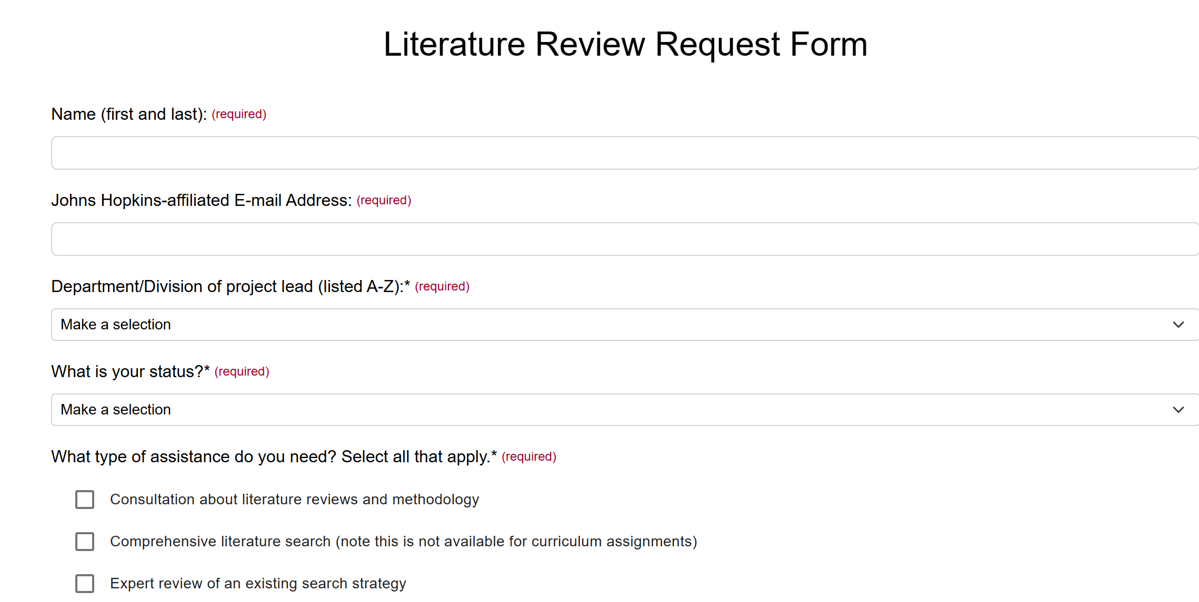
Literatür Tarama Hizmeti (Literature Search Service):
Örnekleri ile Çeşitli Yöntemler
ABD Johns Hopkins Üniversitesi Welch Tıp Kütüphanesi (Form)

Slide 9
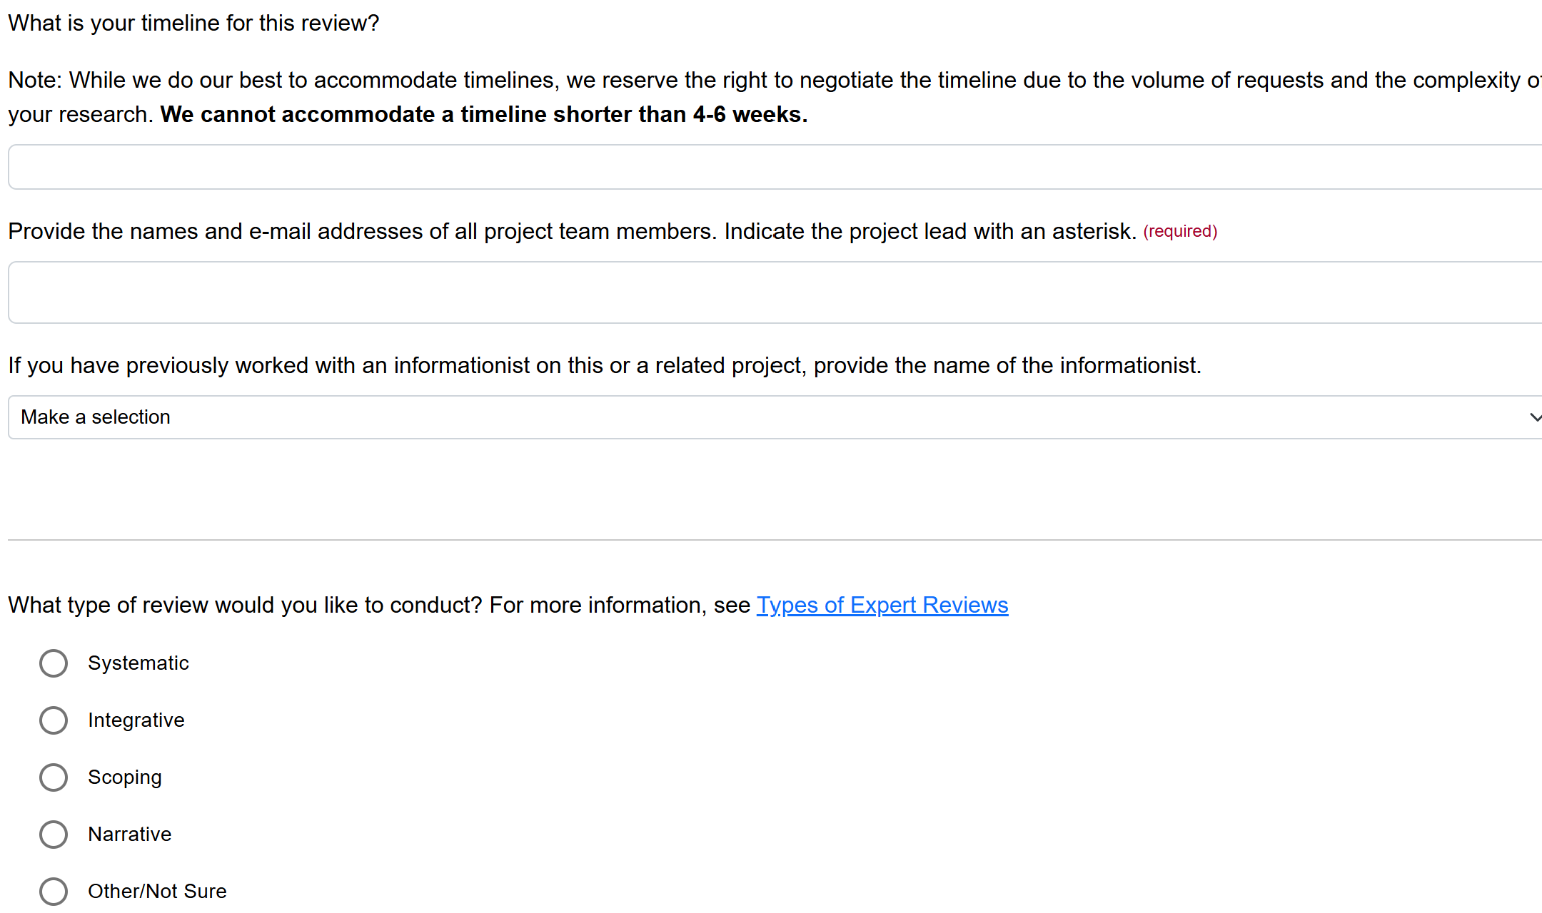
Literatür Tarama Hizmeti (Literature Search Service):
Örnekleri ile Çeşitli Yöntemler
ABD Johns Hopkins Üniversitesi Welch Tıp Kütüphanesi (Form)

Slide 10
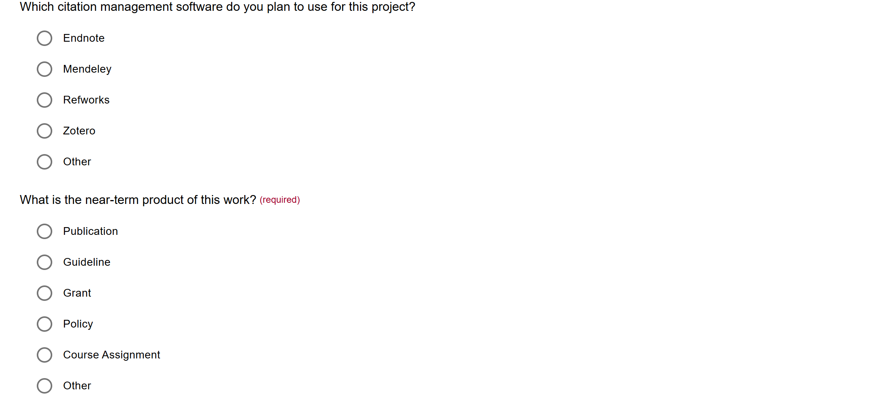
Literatür Tarama Hizmeti (Literature Search Service):
Örnekleri ile Çeşitli Yöntemler
ABD Johns Hopkins Üniversitesi Welch Tıp Kütüphanesi (Form)

Slide 11
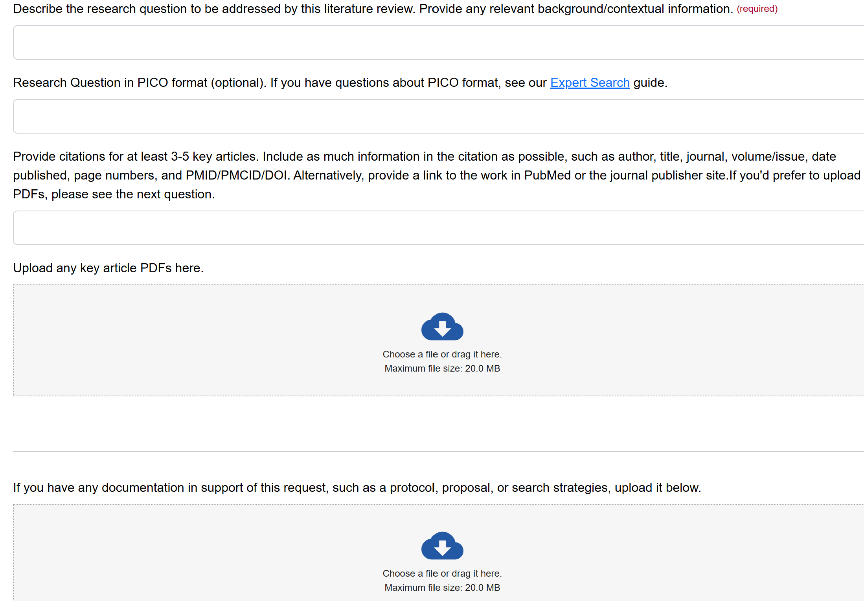
Literatür Tarama Hizmeti (Literature Search Service):
Örnekleri ile Çeşitli Yöntemler
ABD Johns Hopkins Üniversitesi Welch Tıp Kütüphanesi (Form)

Slide 12
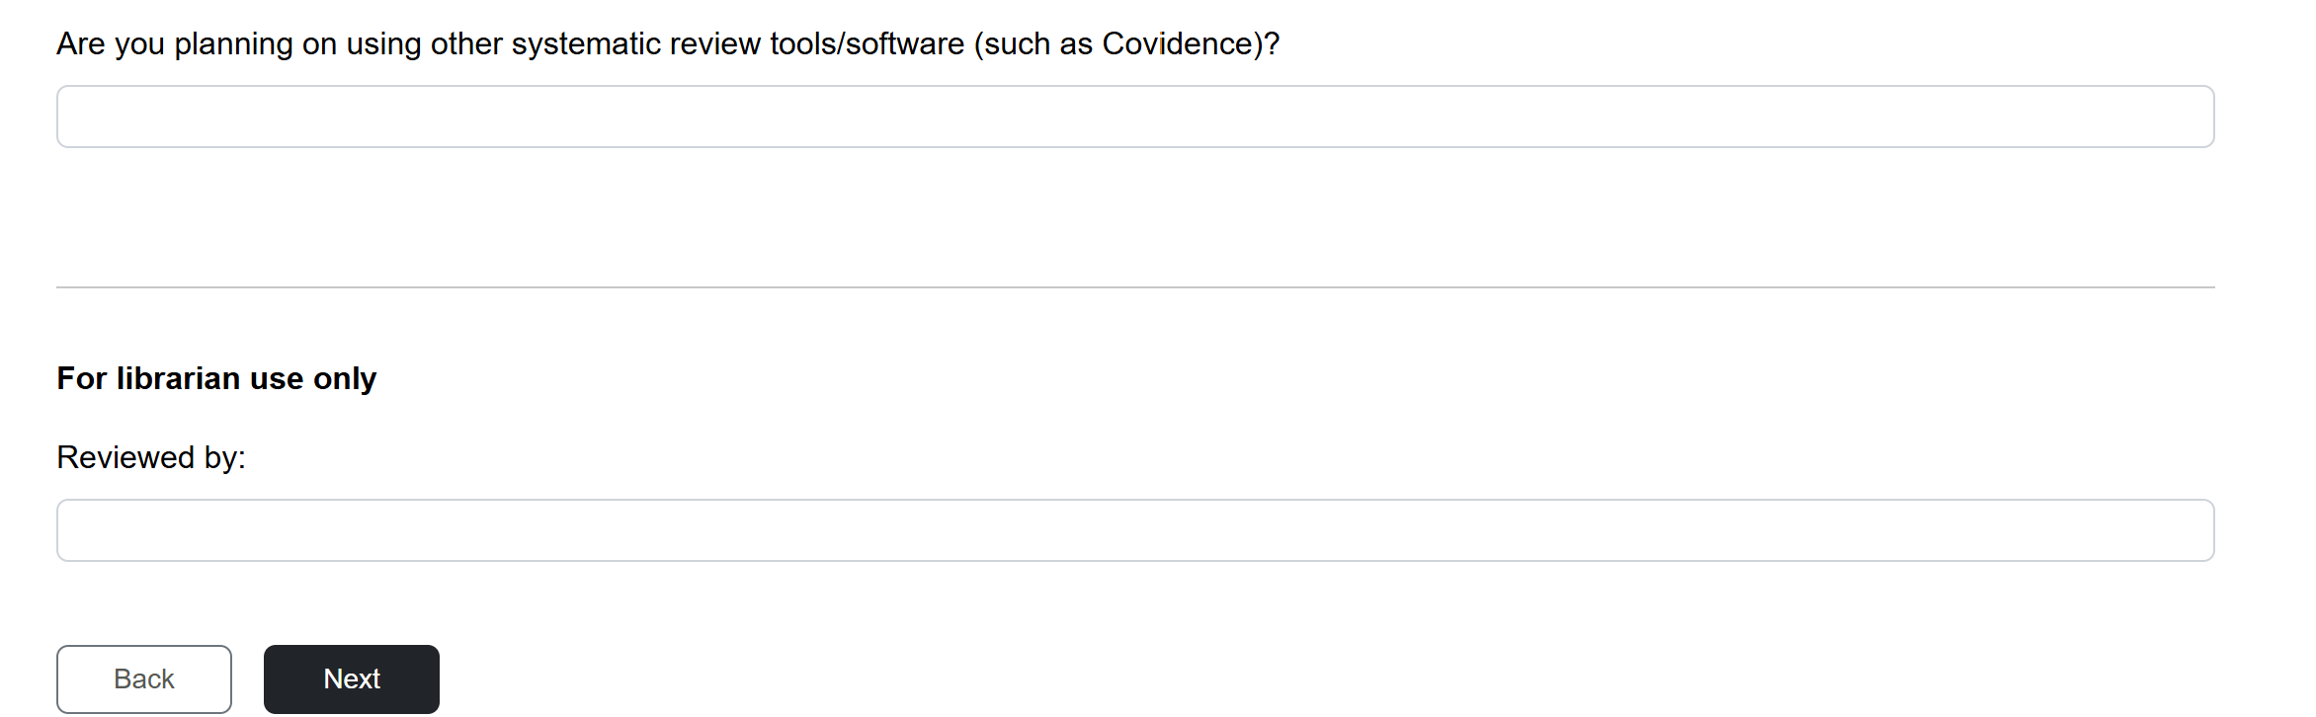
Literatür Tarama Hizmeti (Literature Search Service):
Örnekleri ile Çeşitli Yöntemler
ABD Johns Hopkins Üniversitesi Welch Tıp Kütüphanesi (Form)
https://browse.welch.jhmi.edu/searching

Slide 13
Literatür Tarama Hizmeti (Literature Search Service):
Örnekleri ile Çeşitli Yöntemler
ABD Johns Hopkins Üniversitesi Welch Tıp Kütüphanesi
Kütüphane, ayrıca, daha karmaşık literatür taramaları için web sayfasında bir kılavuza yönlendirme yapmaktadır
Systematic Review Methods guide
https://browse.welch.jhmi.edu/sr-methods
Aşağıdaki yönlendirmeler yapılmaktadır:
Projenizi planlamaya başlar başlamaz aşağıdaki talep formu bağlantısı aracılığıyla bizimle iletişime geçmekten çekinmeyin. Bu, projenize ayıracağımız zaman ve çabayı tahmin etmemize yardımcı olur. Departmanınıza atanan bilgi uzmanını «Find Your Informationist» [Bilgi Uzmanınızı Bulun] sayfasında bulabilirsiniz. Zaman çizelgelerine uyum sağlamak için elimizden gelenin en iyisini yapsak da, talep yoğunluğu ve araştırmanızın karmaşıklığı nedeniyle zaman çizelgesi üzerinde anlaşma hakkımızı saklı tutarız. 4-6 haftadan daha kısa bir zaman çizelgesine uyum sağlayamıyoruz…» (Johns Hopkins University, 2024).
Zaman sınırlaması konusundaki açıklamadan talep yoğunluğunun fazla olduğu anlaşılıyor.

Slide 14
Belge Sağlama Hizmeti (DDS: Document Delivery Service)
Belge sağlama (DD), kaynak paylaşımının temel bir bileşenidir; kütüphaneler kullanıcılarının yerel olarak bulunmayan materyallere erişim gereksinimlerini karşılar. Makaleler, kitap bölümleri veya eserlerin tamamı gibi belgelerin kütüphaneler arasında elektronik veya fiziksel olarak aktarılmasını içerir. Araştırma, eğitim ve kültürel korumayı destekler (Türkiye’deki örneği: UBSS (Ulusal Belge Sağlama Hizmeti) https://cabim.ulakbim.gov.tr/belge-saglama/ubss-ulusal-belge-saglama-sistemi/)
Temel Sistemler ve Teknolojiler aşağıdaki gibidir (Collins, 2023):
Kütüphaneler Arası Ödünç Verme (ILL: Interlibrary Loan): Fiziksel materyallerin kütüphaneler arasında ödünç verildiği geleneksel yöntem
Dijital Belge Dağıtımı/Sağlama (Digital Document Delivery): Dijital kopyaların tarama, elektronik iletim veya dijital arşivler aracılığıyla paylaşılması. Bu evrim, fiziksel aktarıma olan bağımlılığı azaltmış ve erişimi genişletmiştir.
Yazılım Platformları (Software Platforms): OCLC WorldShare, NILDE (İtalya), Libraries Australia’nın LADD’i, COBISS (Slovenya) ve Impala (Belçika) gibi sistemler, talep yönetimini, takibini ve dağıtımı kolaylaştırır.
Standartlar ve Protokoller (Standards and Protocols): ISO standartları (ISO 10160/10161, ISO 18626), sistemler ve ülkeler arasında birlikte çalışabilirliği ve talep işlemeyi destekler.

Slide 15
Belge Sağlama Hizmeti (DDS: Document Delivery Service)
Operasyonel Modeller (Operational Models): Konsorsiyumlar ve Ağlar ile Ticari Tedarikçiler/Sağlayıcılar
Konsorsiyumlar ve Ağlar (Consortia and Networks): Kütüphaneler, DD'yi kolaylaştırmak için katalogları, lisansları ve politikaları paylaşarak bölgesel, ulusal veya uluslararası ağlar içinde iş birliği yaparlar.
Ticari Tedarikçiler (Commercial Vendors): British Library'nin BL on Demand, SUBITO ve Research Solutions gibi tedarikçileri, toplu lisanslama, birleştirme ve hızlı teslimat hizmetleri aracılığıyla içeriğe erişim sunar.
COVID-19'un Etkisi (Collins, 2023):
Pandemi, fiziksel hizmetler kesintiye uğradığında dünya çapındaki kütüphanelerin dijital talepleri elektronik olarak karşılamasını sağlayan RSCVD (The Resource Sharing during COVID-19) gibi girişimlerle dijital DD'nin benimsenmesini hızlandırdı.
Yeni araçlar (Talaria açık kaynak sistemi gibi) ve açık eğitim kaynakları dijital paylaşımı güçlendirdi.

Slide 16
Belge Sağlama Hizmeti (DDS: Document Delivery Service)
Mevzuat ve Lisanslama Konuları (Legal and Licensing Considerations):
Telif hakkı yasaları, ulusal anlaşmalar ve lisanslama kısıtlamaları DD'nin kapsamını etkiler.
Adil kullanım, kütüphane ayrıcalıkları ve belirli lisanslama maddeleri gibi istisnalar, hangi materyallerin nasıl paylaşılabileceğini düzenler.
Denetimli Dijital Ödünç Verme (CDL: Controlled Digital Lending): Dijital kopyaların, fiziksel ödünç vermeyi yansıtan, yasal tartışmalara yol açan ve net lisanslama gerektiren katı koşullar altında ödünç verildiği bir uygulamadır.
Sorunlar ve Öngörüler:
Yasal Sınırlamalar (Legal Limitations): Dijital kopyalama, lisanslama koşulları ve uluslararası yasalar üzerindeki kısıtlamalar verimli DD'yi engelleyebilir.
Teknoloji Entegrasyonu (Technology Integration): Sorunsuz talep ve teslimat süreçlerini kolaylaştırmak için standartlaştırılmış yazılımlara, API'lere ve protokollere duyulan gereksinim
Açık Erişim ve Lisanslar (Open Access & Licences): Creative Commons gibi artan açık erişim kaynakları ve lisansları, daha esnek paylaşımı desteklemektedir.
Gölge Kütüphaneler (Shadow Libraries): Yasadışı (illicit) dermeler, meşru açık erişim ve lisanslı paylaşımla karşılaştırıldığında yasal ve etik sorunlar doğurmaktadır (Collins, 2023).

Slide 17
Düşük Bütçeli ve Kaynaklı Kütüphaneler İçin Kaynak Paylaşımı (Resource Sharing):
Zimbabwe Örneği
Chisita ve Fombad’ın (2019) açıklamalarına göre;
Zimbabve'deki üniversite kütüphaneleri, bütçelerin kısıtlı olduğu ve pahalı dergilere abone olmanın zor olduğu dönemlerde, öğrencilere ve araştırmacılara daha iyi hizmet vermek için kaynakları nasıl paylaşacaklarını incelemiştir.
Üniversite ve kolej kütüphaneleri arasındaki kaynak paylaşımının, ZULC ve CARLC gibi küçük konsorsiyumlar aracılığıyla gerçekleştirileceği bir proje yapılmıştır.
Abonelik ve lisanslar paylaşılmış, kütüphanelerin çevrimiçi dergiler ve veri tabanları gibi e-kaynaklara daha düşük maliyetlerle erişimi sağlanmıştır (ss. 31-33).
Zimbabve gibi gelişmekte olan bir ülkede, bir tek kütüphanenin kullanıcılarının gereksinim duyduğu tüm kaynakları karşılaması olası değildir.
Proje, teknolojinin, açık erişim girişimlerinin ve iş birlikli satın almanın, kütüphanelerin materyalleri daha verimli bir şekilde paylaşmasına, maliyetleri düşürmesine ve zayıf internet bağlantısı ve yasal kısıtlamalar gibi zorlukların üstesinden gelmesine nasıl yardımcı olabileceğini göstermektedir (ss. 30-33, 39-41).

Slide 18
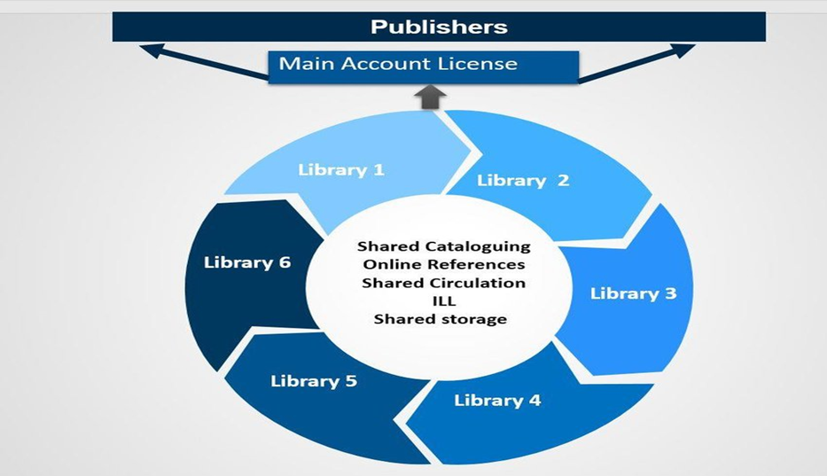
Düşük Bütçeli ve Kaynaklı Kütüphaneler İçin Kaynak Paylaşımı (Resource Sharing):
Zimbabwe Örneği
Özet: Bu proje, makale, kaynak paylaşımı ve konsorsiyumlar aracılığıyla iş birliğinin, Zimbabve üniversite kütüphanelerinin daha fazla materyale erişmesine, araştırma ve öğretimi desteklemesine ve sınırlı fonları optimize etmesine yardımcı olabileceğine işaret etmektedir.
Daha adil ve sürdürülebilir bilgi erişim sistemleri oluşturmak için lisans ve kaynak paylaşımı gibi iş birlikleri önemlidir (ss. 42-45).
Proposed model for resource sharing among academic libraries in Zimbabwe (Chisita & Fombad, 2019, s. 44).

Slide 19
Çeviri Hizmeti (Translation Service)
Giderek küreselleşen bir dünyada, kütüphaneler bilgi ve enformasyon arayan çeşitli topluluklar için önemli erişim noktaları durumuna geliyor. Kaynaklara eşit erişim ilkesini benimseyen kütüphaneler, çoğu kütüphane materyallerinin ana dilinde yeterlilik sahibi olmayan, farklı dil ve kültürlerden gelen kullanıcılara hizmet veriyor.
Dil yeterliliğine bakılmaksızın tüm kullanıcıların kütüphanelerin zengin kaynaklarından tam olarak yararlanabilmesini sağlayan temel araçlar olarak kütüphane çeviri hizmetleri ortaya çıkmıştır.
Bu hizmetler, kitaplar, araştırma makaleleri, kullanıcı kılavuzları, kütüphane katalogları ve dijital kaynaklar dahil olmak üzere çok çeşitli materyallerin çevirisini kapsar.
Hizmetler yalnızca erişilebilirliği artırmakla kalmaz, aynı zamanda katılımı da teşvik ederek ana dili İngilizce [ilgili ülkenin ana dili] olmayanların, uluslararası öğrencilerin ve araştırmacıların kütüphane içeriğiyle tercih ettikleri dillerde etkileşim kurmalarına olanak tanır.
Böylece, kütüphaneler, dil sınırlarını aşarak kültürel alışverişi, entelektüel iş birliğini ve yaşam boyu öğrenmeyi teşvik eder.
Artan küreselleşme ile çok dilli erişim talebi de yükseliyor. Bu, özellikle farklı dillerde araştırma yapan öğrenciler ve akademisyenler için çeviri hizmetlerinin önemli duruma gelmesine neden oluyor. Kütüphaneler, böylece daha çeşitli topluluklara hizmet vererek bilgiye erişimi engelleyen dil bariyerlerini ortadan kaldırıyor (Ashikuzzaman, 2024).

Slide 20
Çeviri Hizmeti (Translation Service)
Kütüphane Çeviri Hizmeti Nedir?: Kütüphane materyallerinin (kitaplar, araştırma makaleleri, rehberler, dijital içerik) farklı dil toplulukları için erişilebilirliğini artırmak, kapsayıcılığı, kültürel alışverişi ve yaşam boyu öğrenmeyi teşvik etmek amacıyla çevrilmesini sağlayan bir hizmettir.
Amacı:
Dil yeterliliğine bakılmaksızın kaynaklara erişimi artırmak
Göçmenler ve uluslararası öğrenciler de dahil olmak üzere çok kültürlü toplulukları desteklemek
Akademik araştırmaları, kültürel mirasın korunmasını ve topluluk katılımını teşvik etmek
Yasal dil gerekliliklerine uymak ve dijital kaynak kullanımını genişletmek
Küresel kütüphane iş birliklerini kolaylaştırmak (Ashikuzzaman, 2024).

Slide 21
Çeviri Hizmeti (Translation Service)
Kütüphane Çeviri Hizmetleri Kapsamındaki Materyaller:
Basılı Materyaller: Kitaplar, ders kitapları, araştırma makaleleri vb.
Dijital İçerik: Web siteleri, e-kitaplar, çevrimiçi dergiler vb.
Referans ve Eğitim Materyalleri: Kataloglar, kullanıcı kılavuzları, politikalar
Topluluk ve Kültürel İçerik: Etkinlik duyuruları, yerel tarih, kültürel eserler
Resmi ve Yasal Belgeler: Politikalar, yasal bilgiler, sivil materyaller
Sağlık ve Güvenlik: Yönergeler, kılavuzlar
Arşiv ve Tarihi Belgeler: Nadir El yazmaları, birincil kaynaklar
Kütüphane Çeviri Hizmetlerinin İşlevleri ve Önemi:
Bilgiye eşit erişimi teşvik etmek
Çok dilli ve çok kültürlü toplulukları desteklemek
Uluslararası araştırma ve iş birliğini sağlamak
Kültürel mirası korumak ve paylaşmak
Kullanıcı deneyimini ve etkileşimini iyileştirmek
Yasal ve düzenleyici gereklilikleri karşılamak
Dijital erişimi ve küresel kütüphane ağlarını genişletmek
Kalite ve Doğruluğu Sağlamak (Ashikuzzaman, 2024).

Slide 22
Çeviri Hizmeti (Translation Service)
Hizmet Araç, Yol ve Yöntemleri:
Konusunda uzman profesyonel çevirmenler istihdam etmek
Çeviri ajanslarıyla iş birliği yapmak
İnsan incelemesiyle birlikte makine çevirisi kullanmak
Akran değerlendirmesi, düzeltme, sözlükler ve terminoloji veri tabanları uygulamak
Kullanıcı geri bildirimlerini toplamak ve sürekli çevirmen eğitimi sağlamak
Kalite denetimleri yapmak ve süreçleri standartlaştırmak
Yapay Zeka ve Çevrimiçi Çevirmenler Çağında Önemi
Yapay zeka araçları (Google Translate, DeepL) hız sunsa da, doğruluk, kültürel duyarlılık ve karmaşık veya hassas materyallerin işlenmesinde yetersiz kalmaktadır. İnsan kaynakları eğitimi almış çevirmenler, özellikle akademik, hukuki ve arşiv içerikleri için hassas, kültürel açıdan uygun ve güvenilir çeviriler sağlar. Ayrıca, yapay zekanın yetersiz kaldığı gizlilik ve özel formatları da yönetirler.
Sonuç: Teknolojik gelişmelere karşın kütüphane çeviri hizmetleri, çok dilli bir dünyada kütüphanelerin temel misyonunu destekleyerek bilgiye doğru, kültürel açıdan hassas ve kapsayıcı erişim sağlamak için önemini korumaktadır (Ashikuzzaman, 2024).

Slide 23
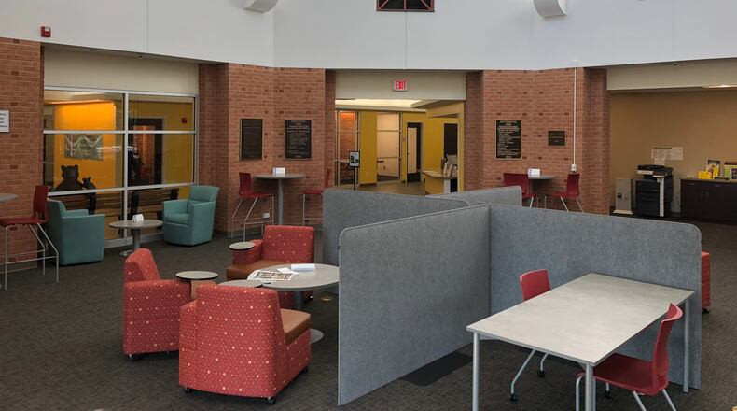
Çeviri Hizmeti (Translation Service): Örnek
ABD Paradise, Nevada'da bir halk kütüphanesi olan «Clark County Library» farklı diller konuşan veya İngilizce öğrenen kullanıcılara yardımcı olmak için çeviri ve tercümanlık hizmetleri sunuyor. Birden fazla dil bilen (İngilizce, Fransızca, İspanyolca ve Haiti Kreolü) Rinaldi Dessalines, hafta boyunca çeşitli kütüphane şubelerinde bu hizmetleri sağlıyor. Hizmet, kullanıcıların daha kolay iletişim kurmasına ve kütüphane kaynaklarına etkili bir şekilde erişmesine yardımcı oluyor ve Google Translate gibi daha az doğruluğa sahip araçların yerini alıyor.
Kütüphanede tercümanlık hizmetlerinin yanı sıra, pazartesiden cumaya saat 09:00 ile 17:00 arasında ana kütüphanede hizmet veren ve kullanıcıların topluluk kaynakları ve hizmetleriyle bağlantı kurmasına yardımcı olan bir görevli bulunuyor (Katie Miller). Genel olarak bu hizmetler, erişilebilirliği iyileştirmeyi, çeşitli topluluk gereksinimlerini desteklemeyi ve kütüphaneyi herkes için daha samimi bir yer durumuna getirmeyi amaçlıyor (Springfield News Sun., 2025).
The Clark County Public Library now provides translation and patron advocate services (Springfield News Sun., 2025).

Slide 24
SONUÇ VE DEĞERLENDİRME
Kütüphaneler, literatür tarama hizmetleri ve belge paylaşım sistemleri aracılığıyla, araştırmacıların gereksinim duydukları bilgiye erişimini kolaylaştırmakta ve araştırma süreçlerini desteklemektedir.
Ayrıca, teknolojik gelişmeler ve dijitalleşme ile birlikte, kütüphaneler arası ödünç verme (interlibrary loan), dijital belge dağıtımı ve çeviri hizmetleri gibi yenilikler, hizmetlere erişim olanaklarını küresel ölçekte genişletmekte ve çeşitlendirmektedir. Bu hizmetler, özellikle çok kültürlü ve çok dilli kullanıcı kitlesine hizmet sunmayı amaçlayarak, bilgiye eşit erişim ilkesini güçlendirmekte ve akademik, kültürel mirasın korunmasında önemli rol oynamaktadır.
Ancak, teknolojik altyapı ve yasal düzenlemeler doğrultusunda yaşanan gelişmeler, hizmetlerin etkinliği ve güvenilirliği açısından sürekli iyileştirme ve uyum sağlamayı gerektirmektedir. Özellikle yapay zeka ve dijital teknolojilerin entegrasyonu ile birlikte, hizmetlerin etkinliği ve erişilebilirliği artmakta, ancak yasal ve etik sınırların gözetilmesi önemini korumaktadır. Bu bağlamda, kütüphaneler, çok dilli ve çok kültürlü bilgi ortamlarında, bilgiye ulaşımın demokratik ve kapsayıcı olmasını sağlayan temel aktörler olarak varlıklarını sürdürecektir.
Sonuç olarak, kütüphaneler, bilgi erişiminde temel bir köprü olmayı sürdürürken, aynı zamanda çok katmanlı ve kapsayıcı bilgi ekosistemlerinin gelişmesine de katkı sağlamaktadır.

Slide 25
Kaynakça
Ashikuzzaman, M. (2024, 18 Ekim). What is a Library Translation Service? A Complete Guide. https://www.lisedunetwork.com/library-translation-service/
Chisita, C. & Fombad, M. (2019). The conundrum of resource sharing in Zimbabwe: Case of academic libraries. P. D. Collins, S. Krueger, & S. Skenderija (Ed.). Proceedings of the 16th IFLA ILDS conference: Beyond the paywall -Resource sharing in a disruptive ecosystem içinde (ss. 28-47). Prague, Czech Republic: October 9-11, 2019.
Collins, P. (2023). Document delivery and resource sharing: Global perspectives. IFLA Professional Report No.140. https://repository.ifla.org/rest/api/core/bitstreams/6d621497-96df-444f-becf-e31ca96ee9dd/content
Johns Hopkins University (2024). Expert Searching: How Can the Library Help? https://browse.welch.jhmi.edu/searching
Springfield News Sun. (2025). Clark County library providing translation, patron advocate services. https://www.springfieldnewssun.com/news/clark-county-library-providing-translation-patron-advocate-services/5EN2ETFCVNA6BJ37E3RRAGOU3I/
University of Arkansas for Medical Sciences (2025, 17 Temmuz). Arkansas Children's Hospital Medical Library: Reference Services from UAMS Library. https://libguides.uams.edu/ach-library/lit-search
University of Birmingham (2025). Literature searching and referencing. https://intranet.birmingham.ac.uk/student/libraries/research/literature-searching-and-referencing.aspx

